Slide 1


R·六年级上册
状元成才路
3
一个数除以分数

Slide 2

状元成才路
一、复习导入
1.一辆汽车2小时行驶90千米，平均每小时行驶多少千米？
速度＝路程÷时间
90÷2＝45(千米/时)
2.计算下面各题，直接写出答案。
分数除以整数(0除外)等于分数乘这个整数的倒数。
Notes:
每道算式要添加“=”

Slide 3

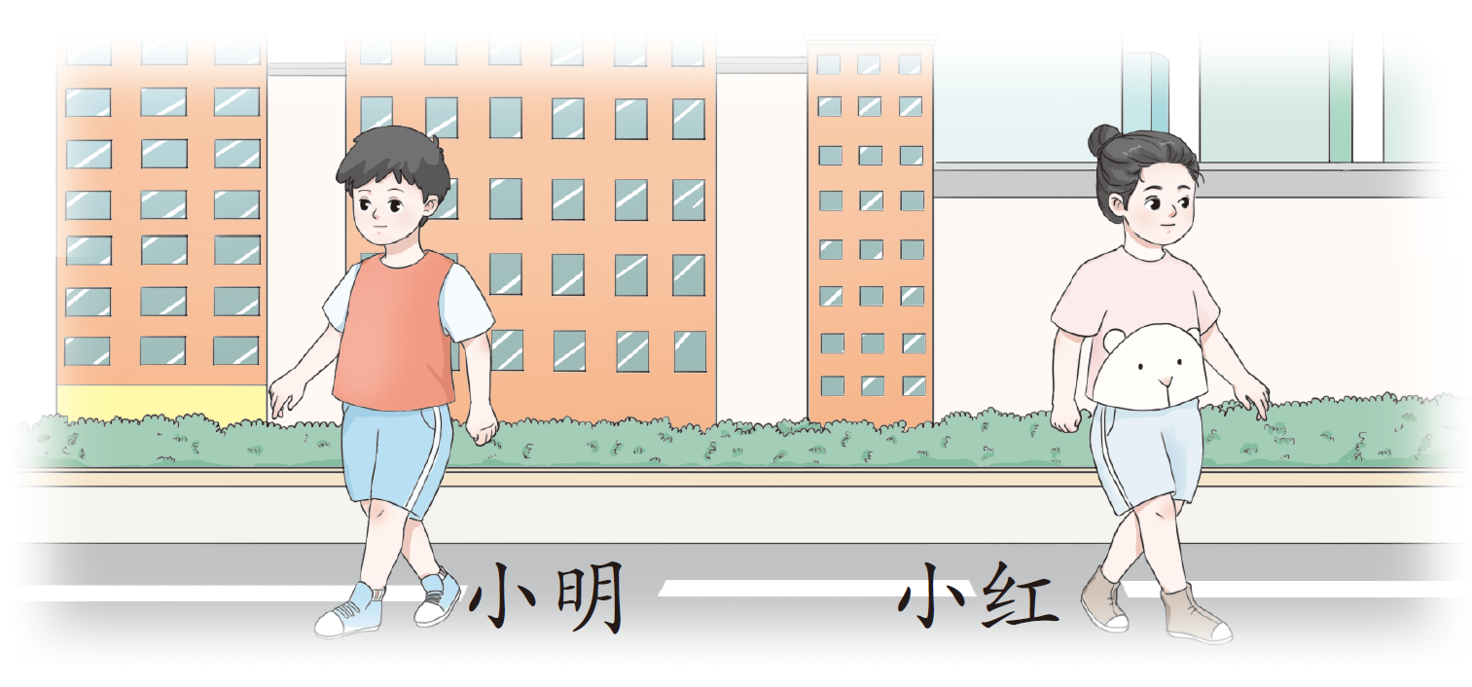
状元成才路
二、探索新知
小明 小时走了2km，小红 小时走了 km。谁走得快些？
Notes:
添加“例2”

Slide 4


小明 小时走了2km，小红 小时走了 km。谁走得快些？
1
小明平均每小时走：
1
先求 小时走的千米数，也就是求2km的 ，即
怎么计算呢？ 画个图试试吧。
3个 小时走的千米数也就是1小时走的千米数，再乘3，即
Notes:
添加例2及题目文字
删除此页内容
出示：小明平均每小时走：2÷3分之2
出示：怎么计算呢？ 画个图试试吧。
出示：线段图，分步出示。（合并5、6、7页中的线段图，移至本页算式下方）
线段图出示顺序：
1.出示一条完整的线段表示3分之2小时走了2km
2.平均分两份，其中一份标记3分之1小时走？Km。
3.出示：先求3分之1小时走的千米数，也就是求2km 的2分之1，算式后出示=2×2分之1
4.出示：虚线延长线段，标记1小时走？Km。
5.出示：3个3分之1小时走的千米数也就是1小时走的千米数，再乘3，算式后出示×3
6.出示：算式后出示=2×2分之3 约分=3km

Slide 5
小明 小时走了2km，小红 小时走了 km。谁走得快些？
1
小明平均每小时走：
1
1
2
小红平均每小时走：
1
1
3km＞2km
所以小明走得快些。

Slide 6

小明 小时走了2km，小红 小时走了 km。谁走得快些？
小明平均每小时走：
小红平均每小时走：
通过上面的计算，你发现了什么？你会用自己的方式表示你发现的规律吗？

Slide 7
小明 小时走了2km，小红 小时走了 km。谁走得快些？
小明平均每小时走：
小红平均每小时走：
除以一个不等于0的数，等于乘这个数的倒数。
甲数÷乙数（0除外）=甲数×乙数的倒数

Slide 8
状元成才路
三、巩固提高
1.计算下面各题。
（教材P31“做一做”第1题）
9
×
27
8
7
5
×
16
4
Notes:
方框改成圆圈

Slide 9
状元成才路
2.计算下面各题。
（教材P31“做一做” 第2题）
Notes:
删除此题
建议添加教材32页第2、3题

Slide 10
3.不用计算，你知道下面哪几道题的商大于被除数、哪几道题的商小于被除数吗?
（教材P31“做一做” 第3题）
商小于被除数的：
商大于被除数的：

Slide 11
4.计算下面各题。
（教材P33“练习七” 第4题）

Slide 12
5.把 L橙汁分装在容量是 L的小瓶里，可以装满几瓶?
（教材P33“练习七” 第5题）
答：可以装满3瓶。

Slide 13
状元成才路
四、课堂小结
整数除以分数
=3
一个数除以分数
分数除以分数
除以一个不等于0的数，等于乘这个数的倒数。
甲数÷乙数（0除外）=甲数×乙数的倒数

Slide 14
状元成才路
五、课后作业
完成对应课时的练习。

